Slide 1
111學年度 毒品危害防制
啟動
啟動
反轉毒害
4 Action

Slide 2
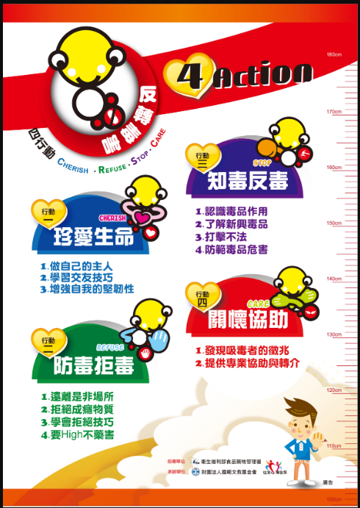

Slide 3
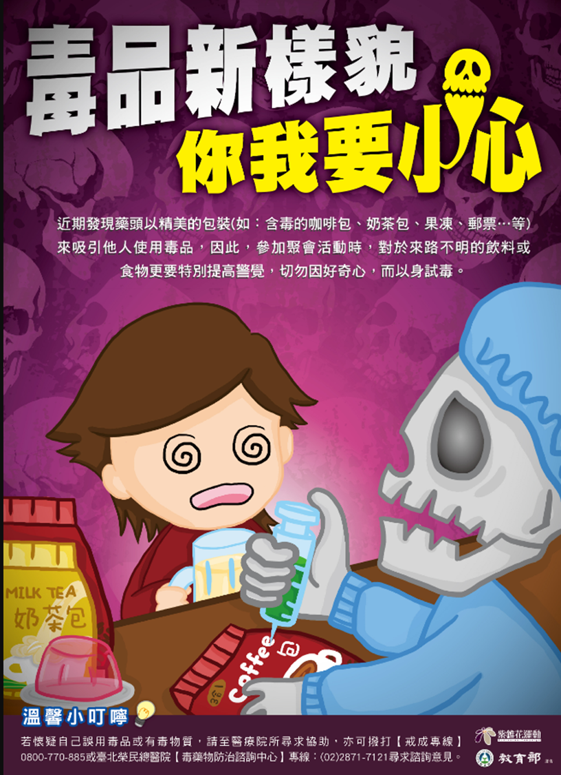

Slide 5
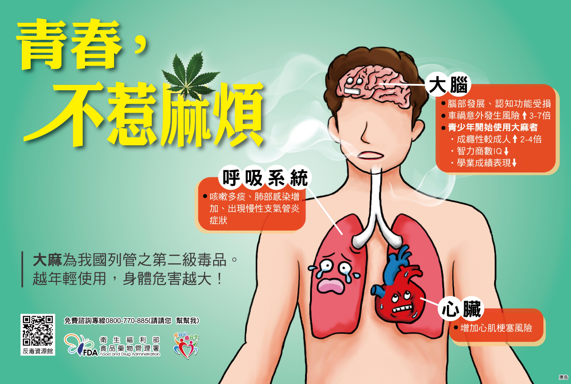

Slide 7
感謝您
放客歌曲
啟動
啟動
BOFFIN
永靖國小
關心您

